Slide 1

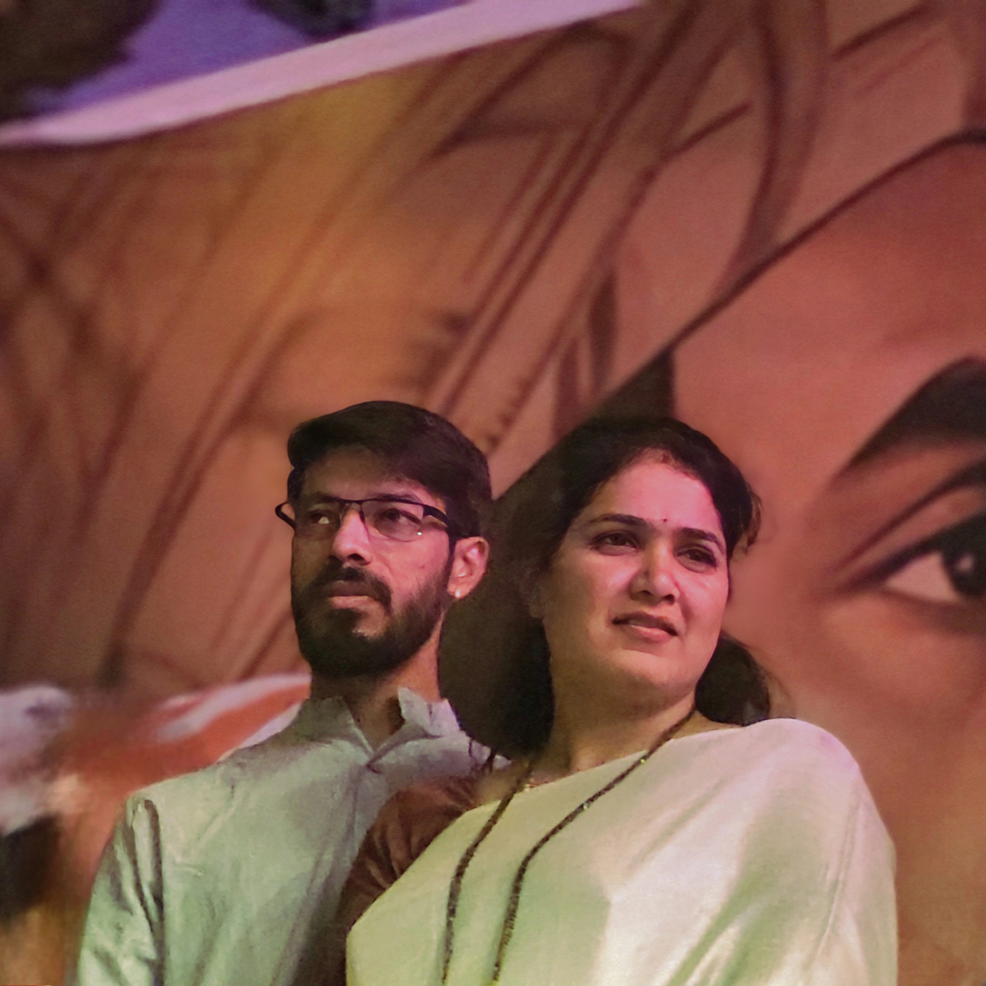
सुभाष ढोरे
स्वाती ढोरे
जनतेच्या हक्कासाठी, विकासाच्या वाटचालीसाठी

Slide 2


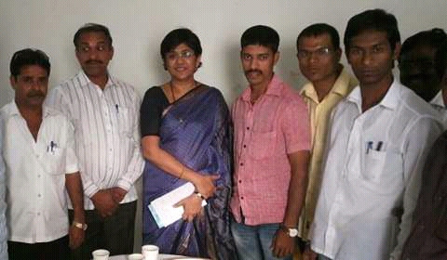
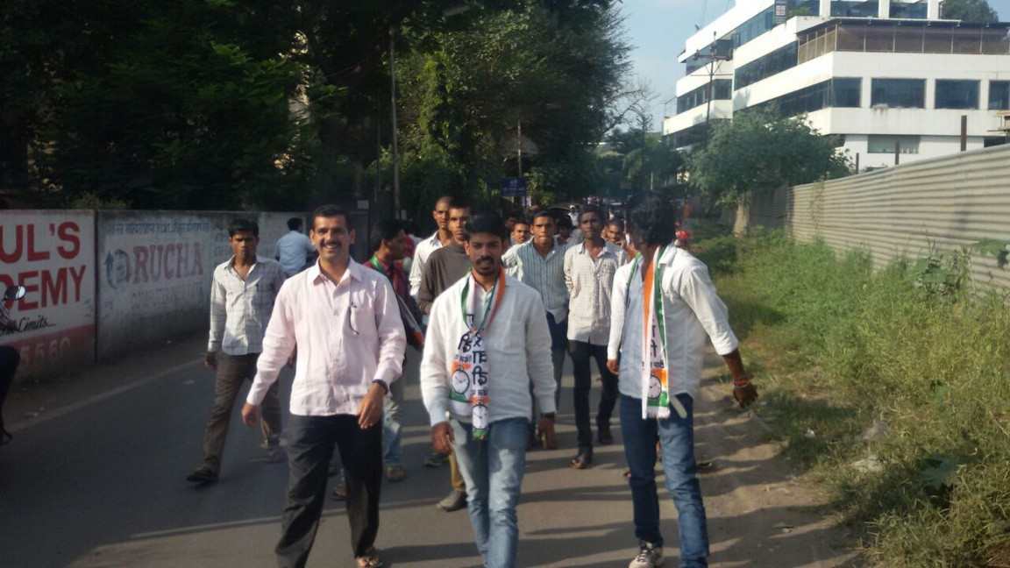
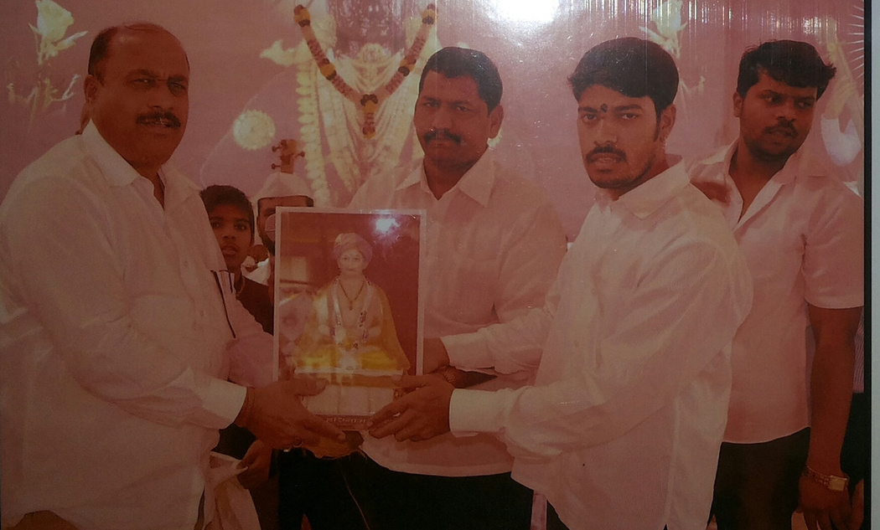
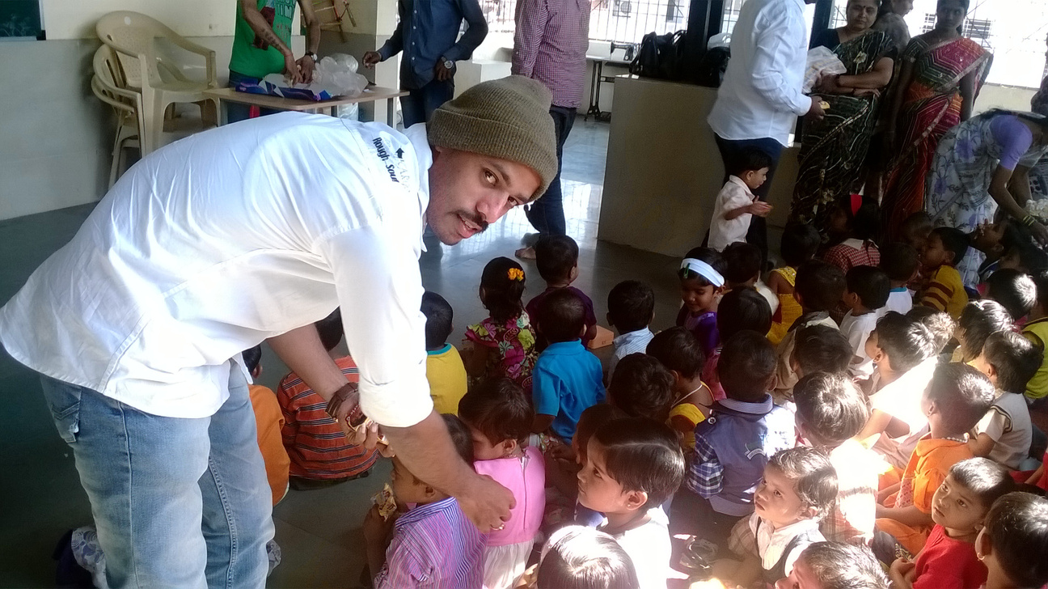
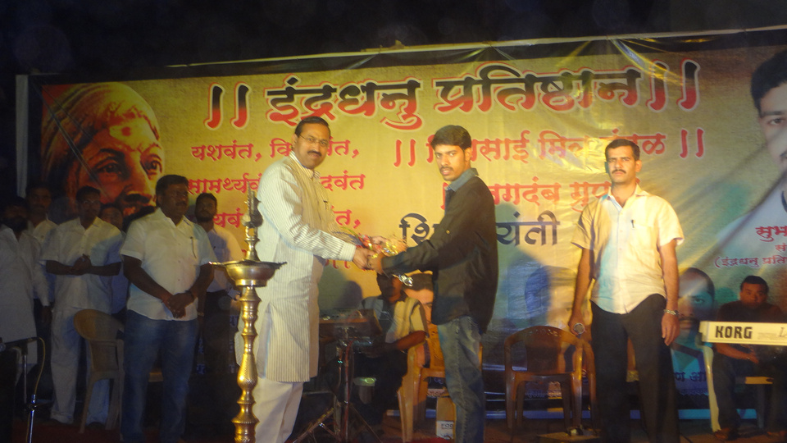
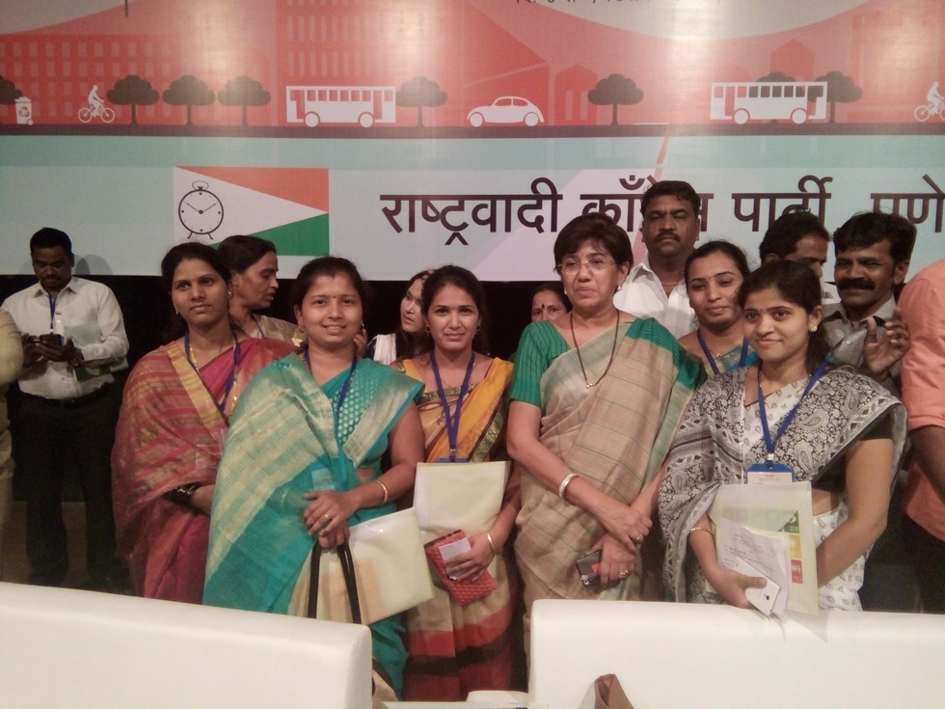

आपला प्रवास
✨ सामाजिक कार्यातून प्रवासाची सुरुवात करून, जनतेच्या प्रश्नांना नेहमीच आवाज दिला.
✨ स्थानिक पातळीवर अनेक उपक्रम यशस्वीरीत्या राबवून समाजात सकारात्मक बदल घडवले.
✨ शिक्षण, आरोग्य, क्रीडा आणि पर्यावरण या क्षेत्रांमध्ये सातत्याने कार्य करत जनतेचा विश्वास जिंकला.
✨ जनतेच्या पाठबळावर पुढील टप्प्यात आणखी व्यापक काम करण्यासाठी सज्ज.

Slide 3

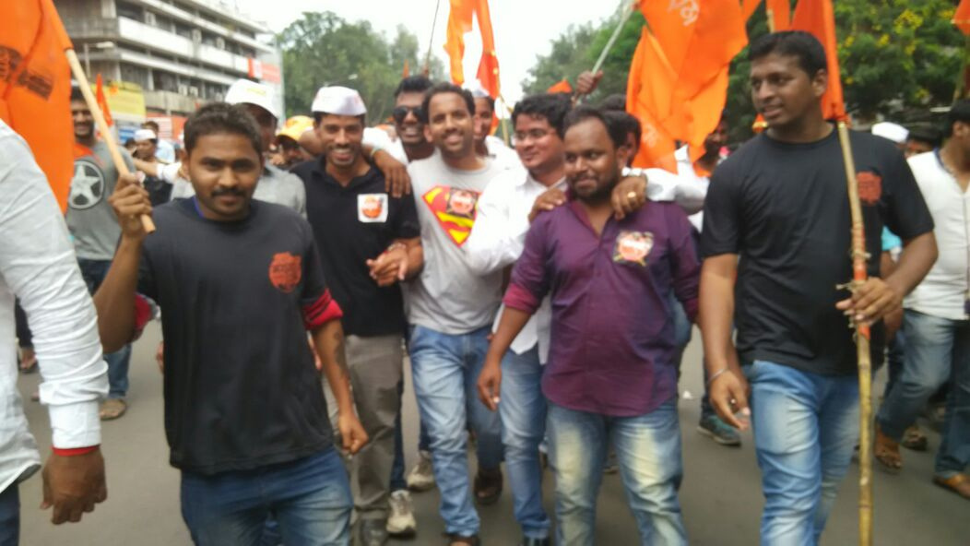


समाजाशी जोडलेलं नातं
✨ प्रत्येक उत्सव, परंपरा आणि सामाजिक कार्यक्रमात सक्रिय सहभाग.
✨ महिलांपासून युवकांपर्यंत सर्व घटकांना जोडणारे उपक्रम.
✨ संवाद, सहकार्य आणि एकतेच्या माध्यमातून समाजाशी घट्ट नातं.
✨ जनतेच्या आनंदात आणि अडचणीत नेहमी सोबत उभे.

Slide 4
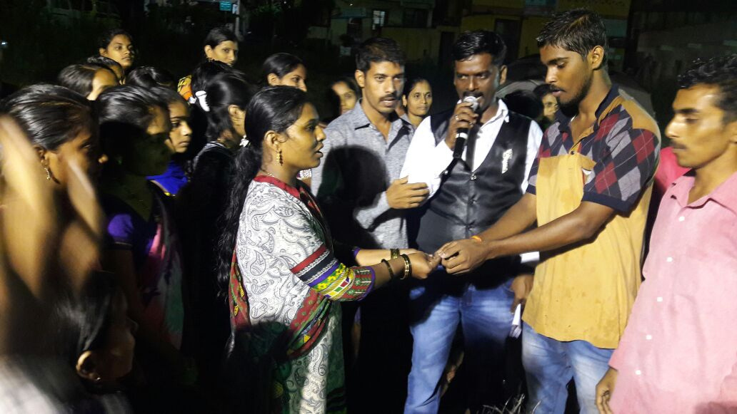

स्त्रीशक्ती – समाजाची खरी ताकद
खरा विकास तोच, ज्यामध्ये महिलांचा सक्रिय सहभाग असतो.
लहान उपक्रम, कार्यक्रम आणि विविध प्रयत्नांद्वारे आम्ही महिलांना पुढे येण्यासाठी, आपले विचार मांडण्यासाठी आणि नेतृत्व स्वीकारण्यासाठी प्रोत्साहित केले.
महिलांचा वाढता सहभाग हा फक्त भागीदारी नाही, तर समाजाला बळ देणारे सामर्थ्य आहे.

Slide 5
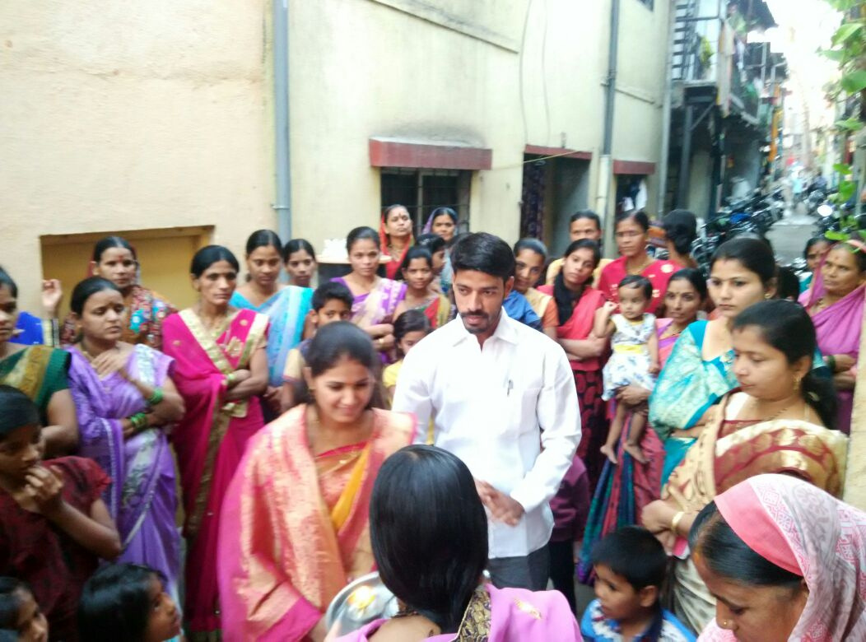
जनतेच्या मनाशी जुळलेलं नातं
प्रत्येक उत्सव, परंपरा आणि उपक्रमात सक्रिय सहभाग
महिलांपासून युवकांपर्यंत सर्वांसाठी एकत्रित कार्यक्रम
संवाद, सहकार्य आणि एकतेतून समाजाशी घट्ट नातं
आनंदाच्या वा अडचणीच्या क्षणी जनतेसोबत खंबीर उभे

Slide 6
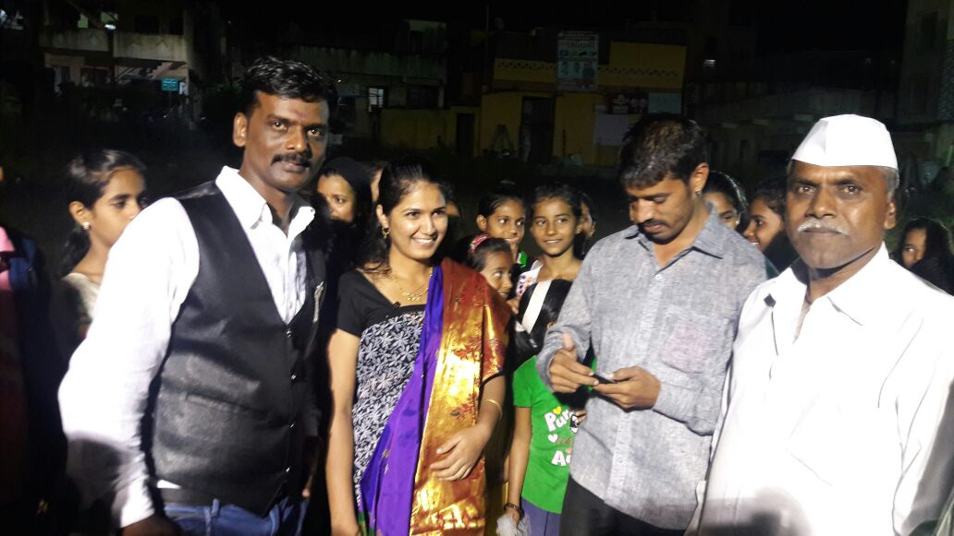
उद्याची दिशा
आधुनिक तंत्रज्ञानाचा वापर करून विकासाला गती
शिक्षण, आरोग्य व क्रीडा क्षेत्रासाठी नवे उपक्रम
तरुणाईसाठी रोजगार निर्मिती आणि उद्योजकतेस प्रोत्साहन
स्वच्छ, हरित आणि शाश्वत समाजासाठी योजना
डिजिटल माध्यमातून नागरिकांशी थेट संवाद

Slide 7
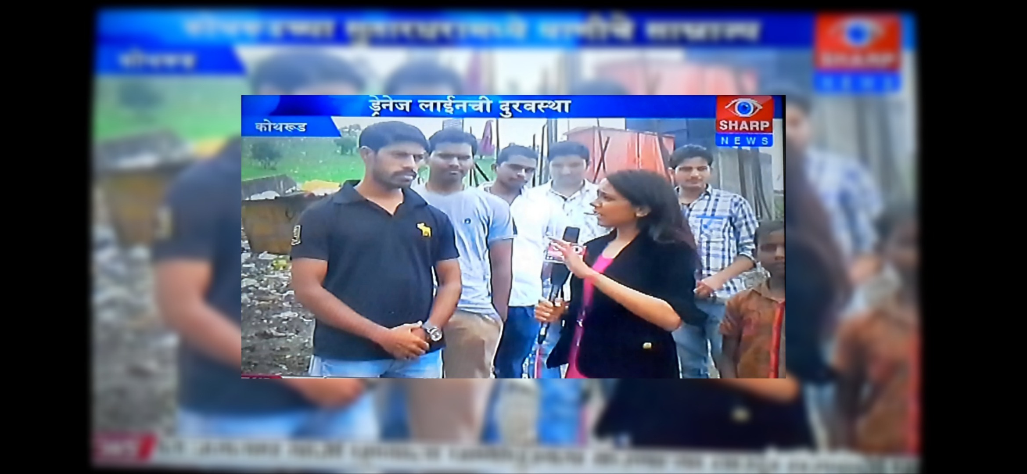


भविष्याचा आराखडा
आपल्या समाजाचा प्रत्येक घटक प्रगतीच्या प्रवाहात सामील व्हावा, हा आमचा संकल्प आहे.
आमच्या पुढील वाटचालीत –
दर्जेदार शिक्षण
सशक्त आरोग्यसेवा
महिलांचा सक्रीय सहभाग
युवा वर्गासाठी संधी
पर्यावरणपूरक विकास
सर्वांसाठी समान संधी
यांच्या आधारावर नवा, सक्षम आणि प्रगतिशील समाज घडविणे हेच आमचे ध्येय आहे.

Slide 8

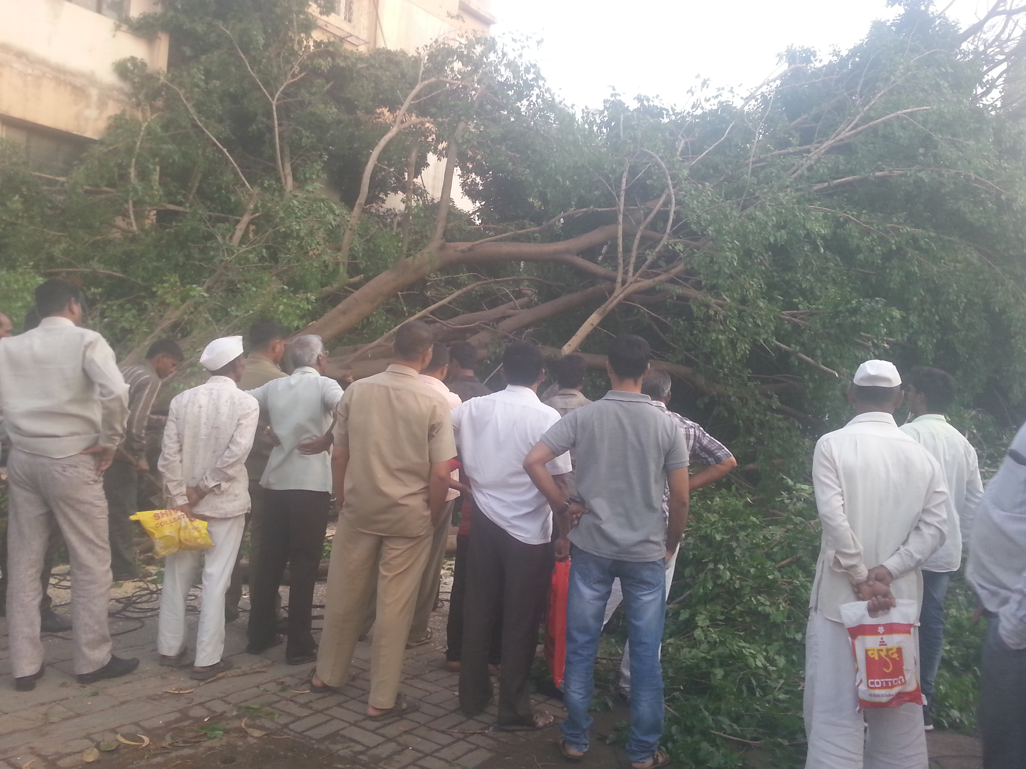
का महत्वाचे आहे?
आज आपण ज्या वाटचालीला सुरुवात केली आहे ती फक्त निवडणुकीपुरती नाही, तर भावी पिढ्यांसाठी मजबूत पाया घालण्याची संधी आहे.
समाजातील प्रत्येक घटकाचा सहभाग वाढवणे
महिलांना व युवांना निर्णय प्रक्रियेत आणणे
दर्जेदार शिक्षण व आरोग्यसेवा उपलब्ध करणे
पर्यावरणपूरक विकास साधणे
सर्वांसाठी समान संधी निर्माण करणे
ही दिशा फक्त विकासाची नाही तर विश्वास, एकता आणि उज्ज्वल भविष्यासाठी आवश्यक आहे.

Slide 9


आमची वाटचाल – प्रवासातील महत्त्वाचे टप्पे
समाजासाठी केलेली कार्ये
सामाजिक उपक्रम
शैक्षणिक उपक्रम
युवा
नेतृत्व
पर्यावरण
संवर्धन
👉 स्थानिक स्तरावर उपक्रम राबवले, जनतेच्या प्रश्नांसाठी आवाज उठवला.
👉 वंचित मुलांसाठी शैक्षणिक संधी उपलब्ध करून दिल्या.
👉 युवकांना प्रशिक्षण देऊन नेतृत्वासाठी प्रोत्साहन दिले.
👉 स्वच्छता, हरित उपक्रम व शाश्वत विकासासाठी मोहिमा राबवल्या.

Slide 10


“आपला विश्वास आमची ताकद,
आपली साथ आमची ओळख”

